Slide 1

Herzlich Willkommen
euer Fachschaftsrat stellt sich vor

Slide 2
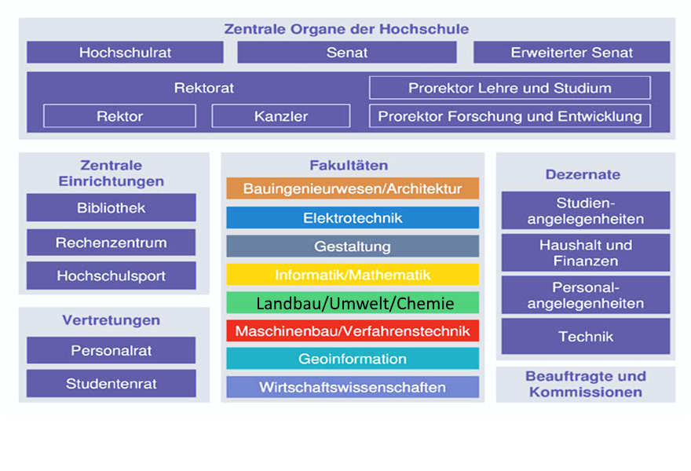
Wo wir hingehören – an der HTW

Slide 3
Wo wir hingehören – an der Fakultät
Die Fakultät LaUCh
Personal
Studenten
Dekanat
Fakultätsrat
FSR

Slide 4
Warum der FSR anders ist
Wir kennen die Fakultät und das Studium
Wir bestehen zu 100% aus Studenten
Wir sind unkompliziert und einfach erreichbar
Euer direktester Ansprechpartner

Slide 5
Wie der FSR funktioniert
Ende November/Anfang Dezember jeden Jahres sind Wahlen
Es werden 10 stimmberechtigte Mitglieder gewählt
Zusätzlich kann es beliebig viele beratende Mitglieder geben
Ämter (Sprecher, Kassenwart, etc.) werden intern verteilt

Slide 6
Was der FSR macht – mit den Studenten
Beratung (Studienablauf, Ordnungen)
Exkursionen nach Möglichkeit
Veranstaltungen (Partys, Grillen, Fahrten)

Slide 7
Was der FSR macht – nach außen
Vertretung in der Fakultät – im Prinzip eure einzige!
Vermittlung an andere Anlaufstellen (insbesondere StuRa)

Slide 8
Wer mitmachen kann
  Kurz gesagt: Alle!
Mitmachen sollte, wer…
… das Studium und die Fakultät weiterentwickeln will.
… Kontakt und Erfahrungsaustausch mit höheren Semestern sucht.
… tolle Veranstaltungen für seine Mitstudenten organisieren kann und will.
… Motivation und gute Laune mitbringt ;)

Slide 9
Was man davon sonst noch hat
Gremiensemester
Gute Kontakte zum Personal der Fakultät (u.a. auch die Professoren)
Vermerkbar auf Abschlusszeugnis

Slide 10

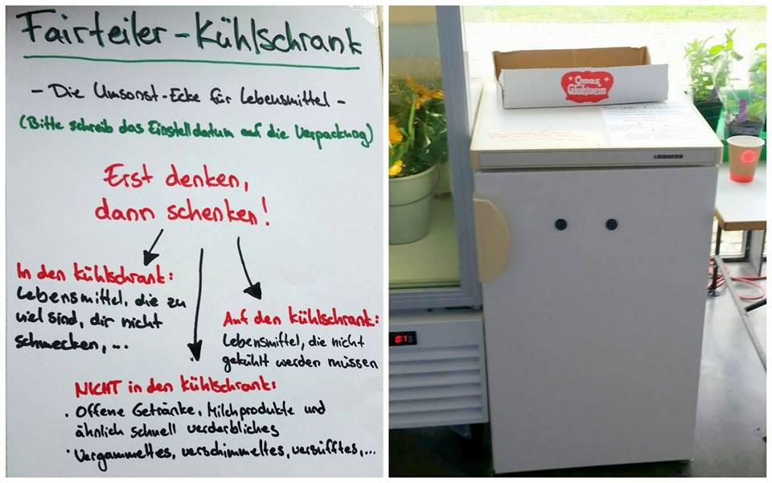
Was wir bisher gemacht haben
Veranstaltungen
  Erstsemestereinführung
  Weihnachtsfeier
  Tanz in den Mai
Organisatorisches
  Sporthalle in Pillnitz
  FAIRteiler-Kühlschrank
  Drucker in Pillnitz
  Regelmäßiges Treffen mit dem Dekan
  Büro am Hauptcampus (A110)

Slide 11
Wie es weitergeht
Wiederholung aller Veranstaltungen + Ausdenken neuer
Wahlen im November/Dezember
Mehr Exkursionen
Tischtennisplatte in Pillnitz

Slide 12
So erreicht ihr uns
Facebook: Fsr Landbau/Umwelt/Chemie HTW Dresden fb.com/fsrlauch
Website: fsrlauch.wordpress.com
Büro: P1 003 (Raum im Erdgeschoss des Seminargebäudes)
                A110 (A-Gebäude gegenüber N-Gebäude)
Mail: fsr_luc@stura.htw-dresden.de

Slide 13
Schlusswort
Der FSR funktioniert nur, wenn die Studenten etwas dafür tun!
Ihr entscheidet, wie eure Studienzeit verläuft!
Nur die Studiengänge und –semester, die im FSR vertreten sind, können mitreden!

Slide 14
So geht eure ESE weiter
Heute
Einteilung Mentorengruppen
Vortrag StuRa & Gremien
Hochschulrallye
Mensa
Vortrag Prüfungsrecht
Modell United Nations
Freizeit (Grillen, Musik, Spaß,…)
Morgen
Verschiedene StuRa-Vorträge
Mittagessen: versch. Foodtrucks
Freizeit (Grillen, Musik, Spaß,…)
Abends: Clubtour ab 20:00 Uhr
Mittwoch
Verschiedene HTW-Vorträge

Slide 15
So geht eure ESE weiter
Donnerstag
feierliche Immatrikulation
Abends Neustadt (20:00 Uhr, Albertplatz)
Freitag
Stadtrallye (Treff 11:30 Uhr vor der Mensa Reichenbachstraße)
Danach Semesterparty in Pillnitz mit Campusführung

Slide 16
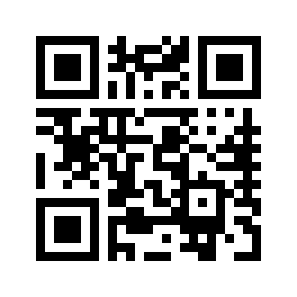
ESE-Infos unter...
http://www.stura.htw-dresden.de/ese
http://www.stura.htw-dresden.de/ese-ablauf
https://www.htw-dresden.de/studium/studieninteressierte/erstsemestereinfuehrung-ese-2017.html
→ Die Links erscheinen auf der Facebook-Seite von FSR LaUCh

Slide 17
Das solltet ihr noch zur ESE wissen
Vorbereitete Facebook-Gruppen
HTW Dresden Agrarwirtschaft 2017
HTW Dresden Chemieingenieurwesen 2017
HTW Dresden Gartenbau 2017
HTW Dresden Umweltmonitoring 2017

Slide 18

Das solltet ihr noch zur ESE wissen
Mensa am Montag
Mensakarte an einem der beiden Servicepoints im Foyer der Mensa für 5 Euro Pfand kaufen und mit Geld aufladen
Danach essen gehen --> dieses System spart enorm Zeit
Essen gibt es im 2 OG. und in der Asia-Theke
Studentenclubtour am Dienstag
Stempelkarten für ein Freigetränk in den Ersti-Beuteln --> bitte zur Clubtour mitbringen
Start ab 20:00 Uhr im Wirtschaftshof

Slide 19
Das solltet ihr noch zur ESE wissen
Zugang zur HTW am Dienstag
Wegen Feiertag sind nicht alle Eingänge offen
Zugang nur über Haupteingang und Wirtschaftshof (Z-Gebäude)
Interessiertengrillen am 17.10.2017 am A-Gebäude
Für Leute, die interessiert an der Gremienarbeit sind
Uhrzeit wird nach der ESE bekannt gegeben über Webseite und Facebook-Seite des StuRa

Slide 20
Laborkittel
Chemieingenieurwesen
unbestellte Kittel am Donnerstag, 05.10.2017, 12:30 – 13:30 Uhr, A 110
bestellte Kittel am Dienstag, 10.10.2017, ab 15:00 Uhr, A110
Umweltmonitoring, Agrarwirtschaft, Gartenbau
Einschreiblisten in den Lehrveranstaltungen in der ersten Semesterwoche
Möglichkeit der Rückverkaufs an den FSR LaUCh

Slide 21
Mentoring - Chemieingenieurwesen
 | C1 Stephanie, Josef, Markus |  |  | C2 Valeria, Clemens, Thanh |  |  | C3 Lisa, Tristan, Moritz
 | Anger | Karl |  | Schütze | Felix |  | Kind | André
 | Bockel | Lukas |  | Schwabsky | Amir |  | Koschmieder | Leonie
 | Böhme | Christian |  | Siegle | Julia |  | Kranz | Josef
 | Crizeli | Michelle |  | Tränkler | Maximilian |  | Lange | Fabian
 | Fiedler | Tobias |  | Ulbricht | Christoph |  | Lindecke | Leopold
 | Graf | Julia |  | Walther | Jannik |  | Maler | Pauline
 | Habel | Ingmar |  | Zenker | Alexander |  | Marx | Lucie
 | Hauffe | Maurice |  | Brückner | Lea |  | Müller | Yannic
 | Hippe | Luisa |  | Bulla | Benedikt-Christoph |  | Reul | William
 | Hübner | Andreas |  | Egelkraut | Martin |  | Ringel | Paul
 | Köhler | Aglaia |  | Göhler | Melissa Jane |  | Rothe | Thomas
 | Kranz | Daniel |  | Gürtler | Janine |  | Schindler | Katja
 | Kühnel | Luca |  | Hanefeld | Max |  | Schulz | Nora
 | Lindau | Annabelle |  | Hebenstreit | Julius |  | Steigler | Laura
 | Lischner | Theresa |  | Hippauf | Pia |  | Vsivcev | Dmitrij
 | Michel | Elisabeth |  | Holland-Nell | Simon |  | Zeder | Michél-André
 | Otto | Jens |  | Katzer | Fabian |  | Zimmermann | Jeremy
 | Ritter | Tim

Slide 22
Mentoring – AW, GB, UM
P1: Felix (UM) und Michelle (UM)
P2: Albrecht (GB) und Jakob (UM)
P3: Friedemann (UM) und Antje L (UM)
P4: Antje K (UM) und Luise (UM)
P5: Sophie M (UM) und Viktor (GB)
P6: Eva (GB) und Tina (UM)
P7: Heidi (AW) und Sophie H (UM)

Slide 23
Vielen Dank für Eure Aufmerksamkeit!

